Slide 1

《生涯规划指导》高中三年级
大学·未来

Slide 2
关键词
大学生活
未来需求
生涯准备

Slide 3
思考
1. 你理想的大学生活是怎样的？
2. 未来世界需要怎样的人才？
3. 如何过好大学生活，为未来做准备？

Slide 4
目录
01
02
03
04
05
生涯故事
生涯体验
生涯知识
生涯行动
生涯拓展

Slide 5

生涯故事
大学不是考上就好
大学生活是什么样子？
想要过什么样的大学生活？

Slide 6
生涯体验
活动一：生涯列车之旅
高中、大学、未来都是生涯历程中的站点。每个生涯站点会有怎样独特的生活呢？请在对应的生涯站点写上该段生涯历程的主要内容，并用几个积极的词语概括这一阶段的生涯主题。
高中站
大学站
未来站
学业：
学业：
学业：
生活：
生活：
生活：

Slide 7
生涯体验
活动二：
大学生活的关键词有以下这些。还有哪些是你知道的吗？可以在空白的泡泡里写上。
社会实践
考研
老乡
辅导员
论文
选修课
志愿服务
创新创业
实验室

Slide 8

生涯体验
分享与交流：
思考大学生活与当下的高中生活的差异？
你又会如何去度过你的大学生活呢？

Slide 9
生涯体验
深入思考：
在大学里你会怎么度过？按下图几个方面去思考。
学业
社团活动
大学生活
休闲娱乐
社会实践
人际关系

Slide 10
生涯体验
不同的大学生活，造就不同的未来生涯。充分利用大学提供的丰富资源，有选择、有计划地尝试和练习，你才不会感到迷茫和单调乏味，才会实现个人真正的成长。

Slide 11
生涯知识
未来大学的人才培养趋势
一、专业、学科、课程的设置将更具开放性、融合性
1. 在互联网技术的支撑下，知识的获取不再仅仅依赖课堂，不再局限于教室与教师。
2. 随着知识间的边界越来越模糊，专业及课程设置跨学科性更加明显，通识教育越来越重要。
二、技术支撑下的学习方式更加多元
1. 基于在线学习平台的自主学习、个性化自适应学习将在未来占有越来越重要的地位。
2. 基于信息技术的协作学习将成为一种重要的学习方式。
3. 项目式的学习、基于问题解决的学习将成为未来学习方式得重要构成。
三、立德树人责任要求更加突出

Slide 12
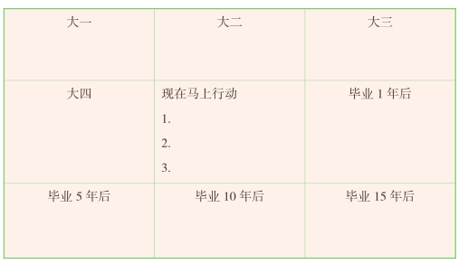
生涯行动
不同的大学生活，造就不同的未来生涯。对于未来，你想要收获怎样的人生体验？作为高三的你，可以为未来做什么样的准备，请具体写下三个现在可以做的行动策略。

Slide 13
生涯行动
未来世界充满了易变性、不确定性、复杂性和模糊性，交织融合。我们可以将大学当作生活实验室，大学造就我们的未来。大学时期，我们可以广泛地向外探索——扩大视野，了解外在世界的发展趋势，深入地向内求证——了解自己的个性、能力和价值观。不断试探你的选择，逐步找出自己最感兴趣的事，找到自己的热情，我们要允许自己做梦，大胆走出自己的路，发掘一生的愿景与志趣，活出自己的“高光时刻” 。
探索外在的世界
+
探索内在的世界
=
生涯探索

Slide 14
生涯拓展
纪录片：
CCTV《探索发现》------大学之道
CCTV《世界著名大学》
书籍：
《中国大学以及学科专业评价报告》
《读大学究竟读什么》
电影：
《无问西东》——清华校庆电影
《一只狗的大学时光》

Slide 15

谢谢大家！
祝愿梦想成真！
生涯规划，成就更好的自己！

